Slide 1
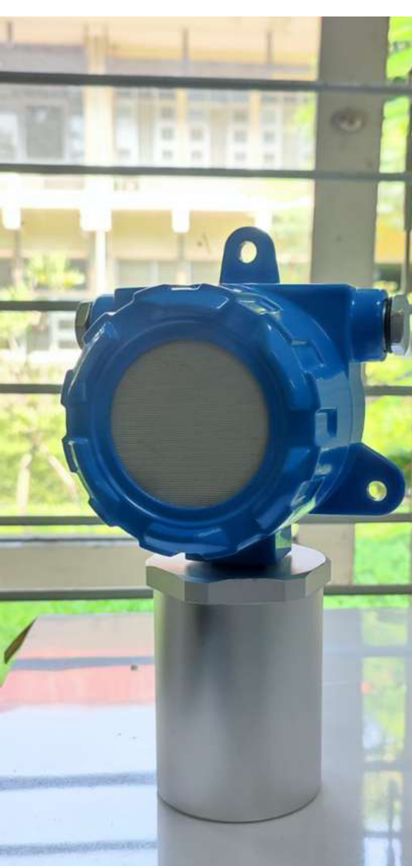
GAS LEAK DETECTION
Sistem GLD
Deteksi dini kebocoran gas — multi-gas, AI yang bisa terus belajar,
dan jaringan mesh privat yang menyembuhkan dirinya sendiri.
Executive Presentation · IoT Multi-Sensor & AI Edge untuk Industri Migas
Unit GLD aktual — bukan render

Slide 2




Metode Deteksi Konvensional Sudah Tidak Cukup
Empat keterbatasan yang terus berulang di lapangan
Patroli Manual
Sensor Gas Tunggal
Blind Spot & Delay
Jaringan Bergantung Provider
Bergantung jadwal & panca indera petugas — jeda waktu antar-ronda membuka celah kebocoran tak terdeteksi.
Satu titik hanya mengenali satu jenis gas; risiko campuran gas lain lolos begitu saja.
Area sulit jangkau tak termonitor real-time; respons insiden baru dimulai setelah laporan manual.
Instalasi kabel tetap atau koneksi telko publik rentan putus dan mahal diperluas ke area luas.
Sumber: pengamatan lapangan & requirement klien
GLD — Gas Leak Detection System

Slide 3




GLD: Satu Sistem, Empat Lapis yang Saling Menutup Celah
Node sensor edge-AI → jaringan mesh privat → gateway → dashboard real-time
01
02
03
04
›
›
›
Sensor Node
LoRa Mesh Privat
Gateway
Dashboard
8× sensor gas + AI edge on-chip di tiap titik pasang
Star-mesh multi-hop antar Cluster Head, self-healing
Agregasi data lapangan, jembatan ke server lokal
Peta, alarm, tren, dan riwayat kesehatan perangkat
Prototipe hardware nyata — unit GLD hasil rekayasa tim, bukan render atau mockup.

Slide 4





Bukan Satu Gas — Satu Titik Pasang Mengenali Banyak Gas Sekaligus
8×
LPG
Metana / CO₂
Gas mudah terbakar utama
Gas proses & lingkungan
sensor gas dalam satu node
AI mengklasifikasikan jenis gas dari pola kombinasi sensor — bukan sekadar ambang batas tunggal.
H₂
Udara Bersih
Hidrogen — deteksi dini
Baseline referensi akurat
Akurasi klasifikasi on-chip 99,20%
(ESP32-S3, edge AI, int8)
Roadmap perluasan kelas: Benzena, CO, dan H₂S untuk kebutuhan alarm toksik langsung.
CNN Dual-Branch, 4 kelas tervalidasi; perluasan kelas sedang berjalan · GLD — Gas Leak Detection System

Slide 5
AI yang Bisa Terus "Diajari" — Bukan Ambang Batas yang Kaku
Sensor konvensional berhenti di satu ambang tetap. Model GLD dilatih dari data lapangan nyata dan dapat diperbarui saat kondisi atau jenis gas baru muncul — tanpa mengganti perangkat keras.
99,20%
9,14 KB
4→
Akurasi klasifikasi on-chip
(int8, tervalidasi lapangan)
Ukuran model — cukup ringan
berjalan langsung di edge
Kelas gas saat ini, terus
bertambah lewat re-training
Inferensi berjalan langsung di chip ESP32-S3 pada tiap sensor node (edge AI) — keputusan deteksi tidak menunggu koneksi ke server pusat, sehingga tetap responsif walau jaringan sibuk.
Arsitektur: CNN Dual-Branch (sensor + datasheet-sensitivity)
GLD — Gas Leak Detection System

Slide 6



Jaringan Mesh Privat yang Menyembuhkan Dirinya Sendiri
Data tetap sampai ke server meski satu titik gagal — dan jaringannya milik sendiri, bukan sewa infrastruktur publik.
Gateway
Self-Healing Multi-Hop
Cluster Head saling menopang; jalur alternatif terbentuk otomatis saat satu node down — terbukti pada mesh 8-CH lintas area luas.
Jaringan Privat, Bukan Publik
✕
LoRa mesh milik sendiri — tidak bergantung sinyal seluler/internet ISP, cocok untuk area kilang yang terisolasi sinyal publik.
Alarm Push Real-Time
Kejadian bocor gas langsung didorong ke server tanpa menunggu siklus polling — sudah diuji dan terbukti berfungsi di lapangan.
1 titik CH gagal → mesh otomatis reroute (garis cyan) — data tetap sampai

Slide 7
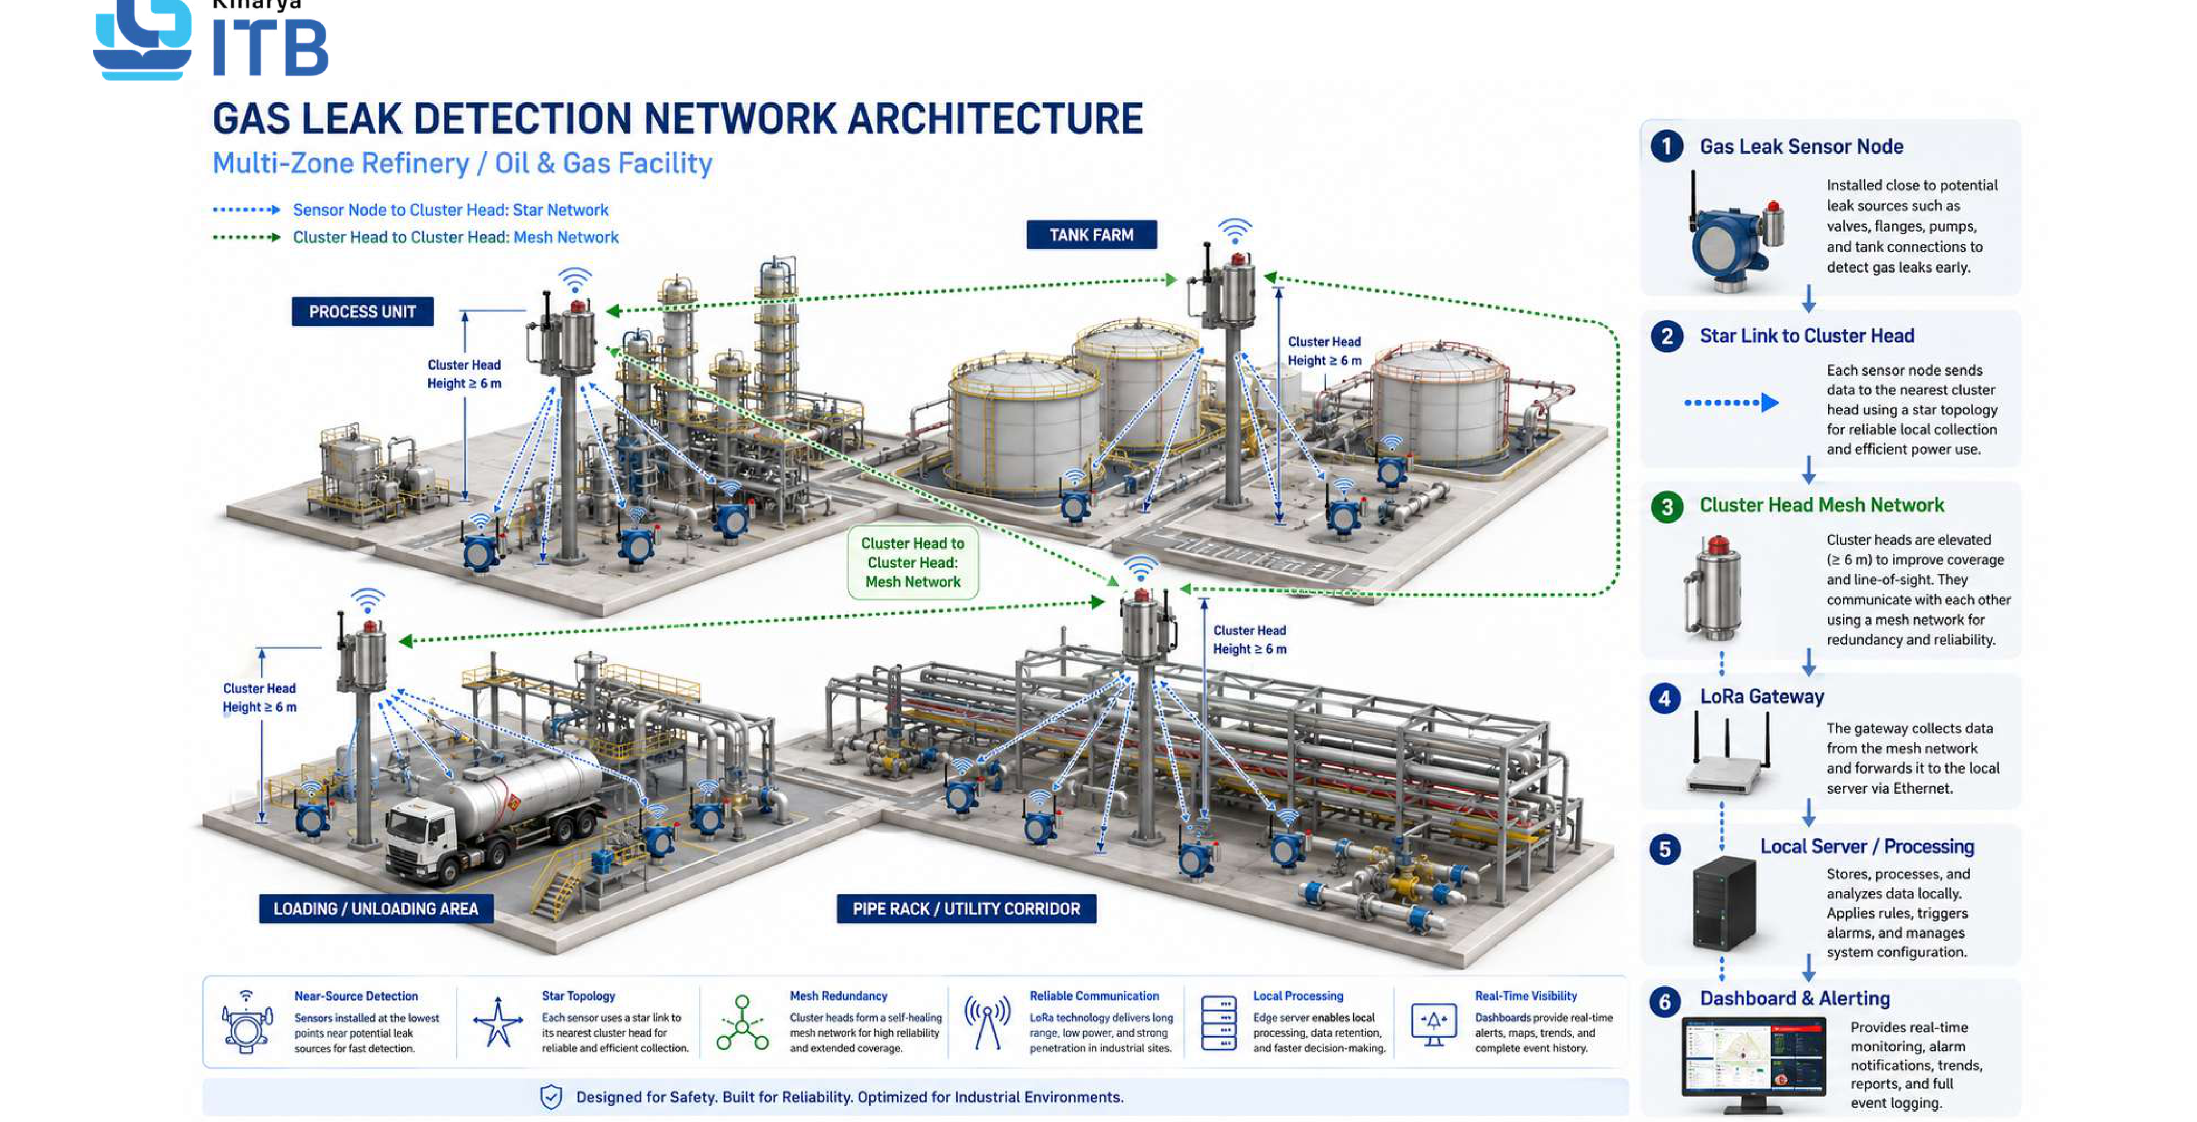
Arsitektur Jaringan: Dari Sensor ke Dashboard
Enam lapis yang bekerja berurutan — dari sensor di titik potensi bocor hingga peringatan real-time di layar operator.
Mesh Self-Healing
Jalur alternatif otomatis bila satu Cluster Head gagal.
Server Lokal
Data diproses on-site — tanpa wajib bergantung cloud.
Alarm Real-Time
Dashboard, peta, tren, dan riwayat perangkat langsung ter-update.

Slide 8
GLD vs. Metode Konvensional
Aspek | Metode Konvensional | Sistem GLD
Cakupan gas | Satu jenis gas / titik | Multi-gas dalam satu node (AI classification)
Deteksi & respons | Patroli berkala, ada jeda waktu | Monitoring 24/7, alarm push real-time
Jaringan | Kabel tetap / bergantung provider publik | Mesh LoRa privat, self-healing multi-hop
Ketahanan titik gagal | Titik putus = data hilang | 1 node gagal → otomatis reroute
Adaptasi | Ambang batas tetap, sulit diubah | Model AI dapat dilatih ulang seiring kebutuhan
Skalabilitas | Penambahan titik mahal & lambat | Modular, terbukti scale 8-CH multi-hop
Ringkasan kualitatif; angka detail lihat slide sebelumnya
GLD — Gas Leak Detection System

Slide 9
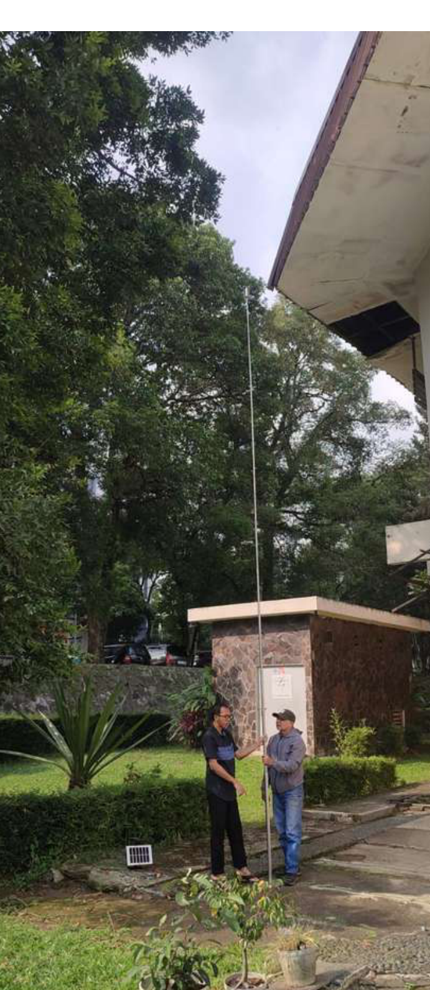

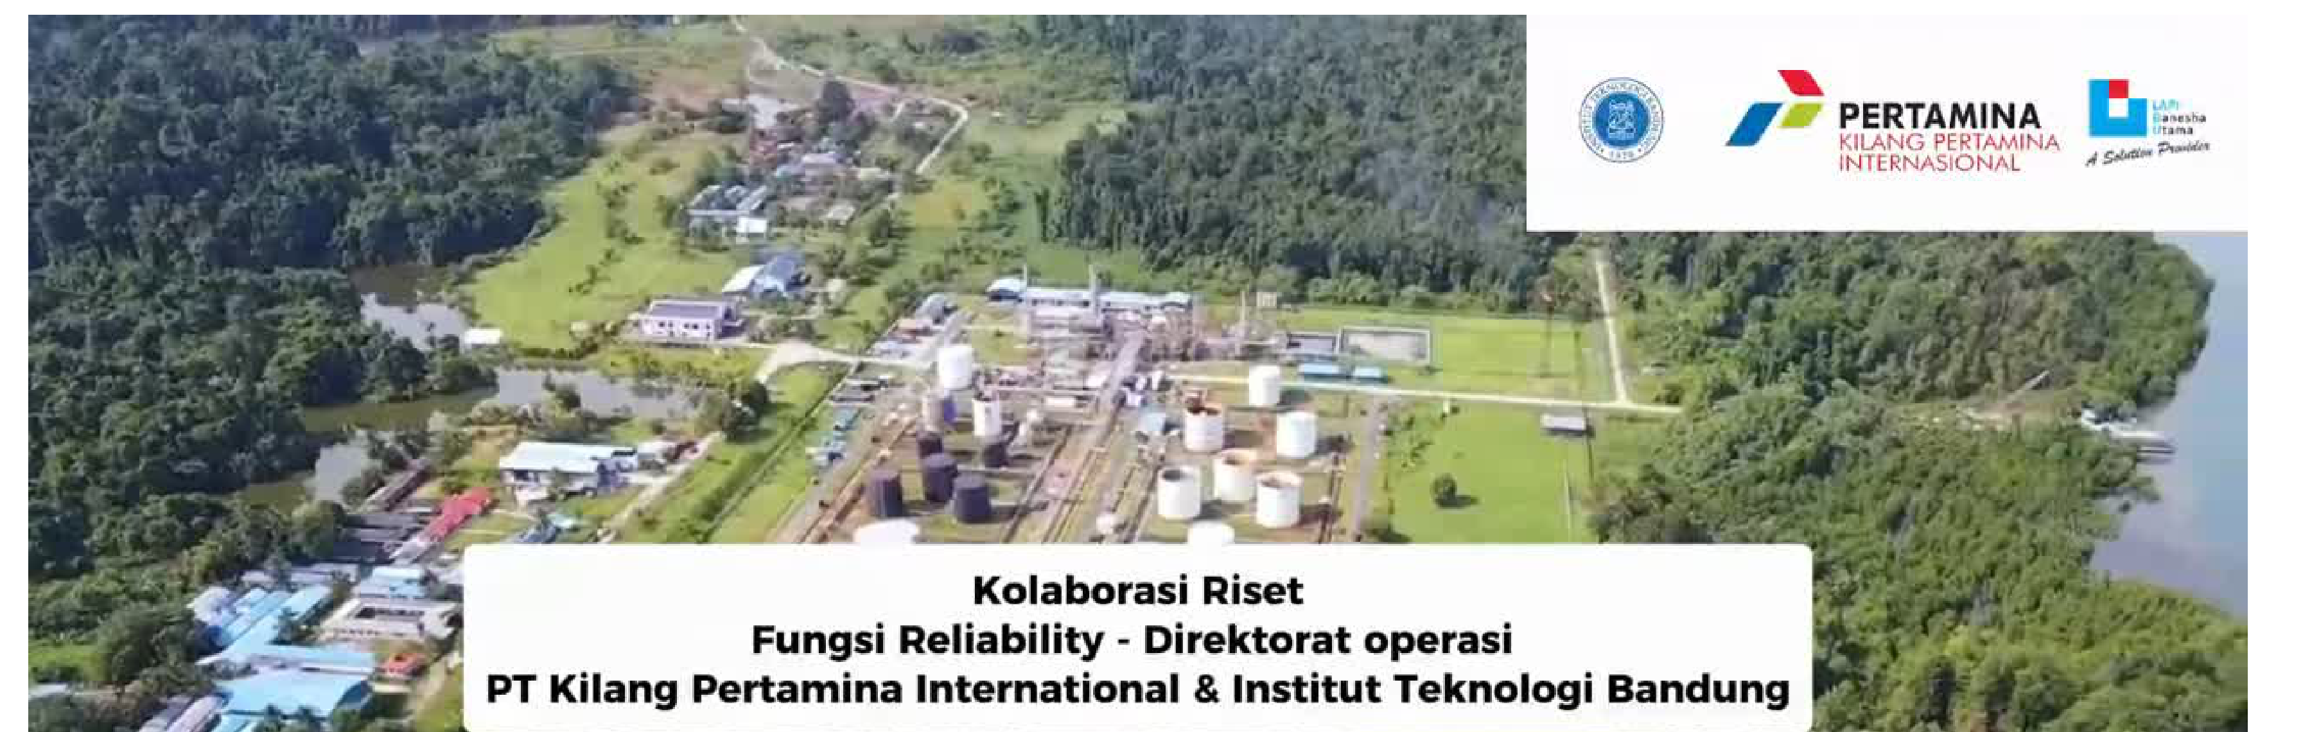
Bukan Konsep di Atas Kertas — Sudah Diuji di Lapangan
RU IV — Cilacap
RU VII — Kasim/Sorong
Pilot Aktif
Kolaborasi Field Test
Rantai end-to-end GLD→CH→Gateway→Server terbukti berjalan; alarm push otomatis teruji; model LPG 8-sensor akurasi ≥92%.
Field test kolaboratif dengan tim RU VII; instalasi solar panel + Cluster Head; titik uji lapangan kedua di luar lab kampus.
Instalasi Cluster Head + solar panel — RU VII
RU IV = ruang lingkup pilot aktif; RU VII = kolaborasi field test terpisah
GLD — Gas Leak Detection System

Slide 10
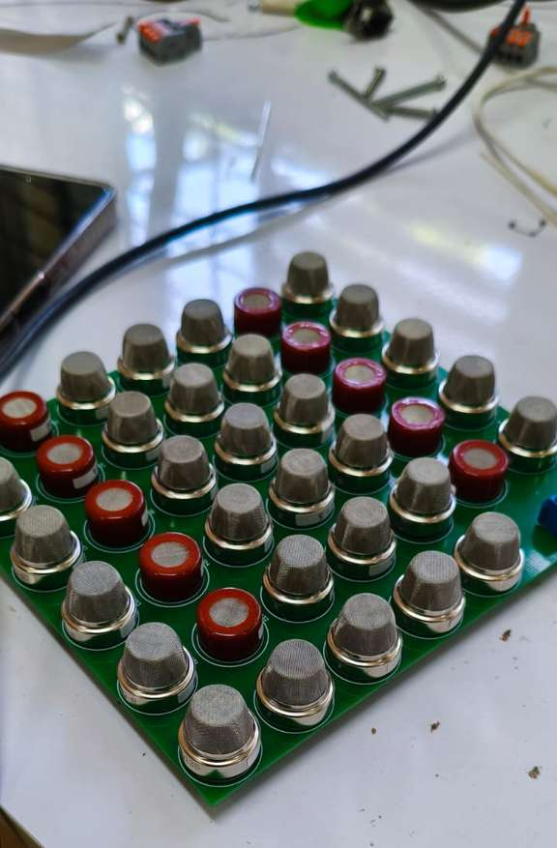



Siap Memenuhi Permintaan Skala Besar
Direkayasa & diuji langsung oleh LAPI Ganesha Utama bersama Lab IoT dan Lab Fisika ITB — dan didukung mitra manufaktur untuk produksi volume besar.
Mitra Manufaktur Skala Besar
PT Samindo — bagian ekosistem manufaktur Samsung Indonesia
Kesiapan lini produksi manufaktur elektronik skala industri memastikan permintaan unit dalam jumlah besar dapat dipenuhi dengan konsistensi kualitas dan waktu pengiriman yang terjaga.
R&D Terverifikasi
Volume Fleksibel
Kualitas Terjaga
Diuji langsung Lab IoT & Fisika ITB
Skala dari pilot hingga multi-kilang
Standar manufaktur elektronik nasional

Slide 11
Peta Jalan Rollout — 6 Refinery Unit Pertamina
Program 9 bulan (Jun 2026 – Feb 2027), dimulai dari pilot RU IV Cilacap
RU II
RU III
RU IV
RU V
RU VI
RU VII
Dumai
Plaju
Cilacap
Balikpapan
Balongan
Kasim/Sorong
Roadmap
Roadmap
Pilot Aktif
Roadmap
Roadmap
Field Test
28 sensor gas · 22 Cluster Head · 7 Gateway — total deployment skala nasional
Sumber: Dokumen Kebutuhan Peralatan per RU v1.0
GLD — Gas Leak Detection System

Slide 12
Mengapa GLD
Multi-Gas dalam Satu Node
AI yang Terus Belajar
Satu titik pasang mengenali banyak jenis gas sekaligus lewat klasifikasi AI.
Model dapat dilatih ulang untuk gas & kondisi baru, tanpa ganti perangkat keras.
Mesh Privat Self-Healing
Siap Skala Nasional
Jaringan sendiri, tahan titik-gagal, data tetap sampai — sekaligus jadi infrastruktur komunikasi site.
Teruji di lebih dari satu lokasi kilang, didukung mitra manufaktur untuk volume besar.

Slide 13
Mari Diskusikan Kebutuhan Deteksi Gas di Site Anda
Tim LAPI Ganesha Utama — bersama Lab IoT & Lab Fisika ITB — siap membahas pilot, integrasi, hingga rencana skala produksi bersama mitra manufaktur.
LAPI Ganesha Utama · Lab IoT & Lab Fisika ITB
Gas Leak Detection System · contact@[isi kontak tim]

